Slide 1


G
UNIVERSIDAD PRIVADA DE TACNA
Tuplas y Diccionarios
Ing. Liliana Vega Bernal

Slide 2
¿Qué son las tuplas?
las tuplas consisten en un conjunto de objetos ordenados que pueden ser de cualquier tipo (es decir, strings, listas, diccionarios, tuplas, etc.), y se puede acceder a cada elemento mediante un índice,

Slide 3
Diferencias importantes con listas:
Las tuplas son inmutables. Una vez se crea una tupla, no se puede cambiar ni su contenido ni su tamaño, a menos que hagas una copia de la tupla.
Se escriben entre paréntesis () en lugar de entre corchetes [].

Slide 4
Definición de tupla:
tup = (1)
tup = (31,'prog',4.0)
tup = 31,'prog',4.0

Slide 5
Operaciones con tuplas
Concatenación:
tuple1 = (1,2,3,4,5) tuple2 = (6,7,8,9,10)
tup = tuple1 + tuple2

Slide 6
Repetición
Usamos el operador *
tuple1 * 3
La salida sería:
(1, 2, 3, 4, 5, 1, 2, 3, 4, 5, 1, 2, 3, 4, 5)

Slide 7
Otros Métodos útiles:
Comprobar si un elemento se encuentra en la tupla: in
7 in tuple1
Buscar el índice de un elemento: index
tuple1.index(5)
Contador: contar el número de veces que un elemento existe en la tupla.
tuple3 = (65,67,5,67,34,76,67,231,98,67)
tuple3.count(67)

Slide 8
Indexación: acceder a un elemento mediante el índice.
tuple3 = (65,67,5,67,34,76,67,231,98,67)
tuple3[4]
Esto nos devolverá 34.

Slide 9
DICCIONARIOS
El diccionario, define una relación uno a uno entre claves y valores.
Los diccionarios pueden ser creados colocando una lista separada por coma de pares “key:value” entre {}
“{'python': 27, 'plone': 51}” o “{27:'python', 51:'plone'}”, o por el constructor “dict()”.

Slide 10
Tipos de datos de un diccionario
Un diccionario puede almacenar los diversos tipos de datos integrados en Python usando la función type(), la clave representa el tipo de dato que se representa.
type(diccionario['clave1'])
<type 'int'>
type(diccionario['clave2'])
<type 'bool'>

Slide 11
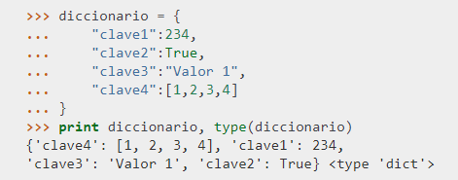
EJEMPLO CREAR DICCIONARIO

Slide 12
Acceder a un elemento
Se puede acceder a los valores del diccionario usando su clave:
diccionario['clave1']
234
diccionario['clave2']
True
diccionario['clave3']
'Valor 1'
diccionario['clave4']
[1, 2, 3, 4]

Slide 13
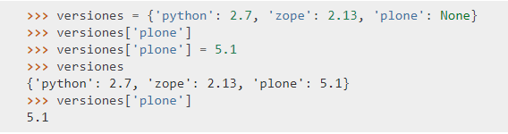
Asignar valor a clave

Slide 14
Encontrar un valor in
datos= {
"nombre":"Liliana",
"apellido":"Vega",
"edad":None ,
"dni":"00489758"
}
Print(«Nombre» in datos)
TRUE
Print(«deporte » in datos)
FALSE

Slide 15
Métodos en Diccionarios
clear() remueve todos los elementos del diccionario.
Datos.clear()
copy() Este método devuelve una copia superficial del tipo diccionario

Slide 16
COPY()
datos= {
"nombre":"Liliana",
"apellido":"Vega",
"edad":None ,
"dni":"00489758"
}
Nuevo=datos.copy()
if datos==Nuevo:
print(Nuevo)

Slide 17
fromkeys()
Este método crea un nuevo diccionario con claves a partir de un tipo de dato secuencia.
El valor de value por defecto es el tipo None.
Nuevo=dict.fromkeys(datos)
Print(Nuevo)
Nuevo=dict.fromkeys(datos,hola)
Print(Nuevo)

Slide 18

UNIVERSIDAD
FACULTAD
PRIVADA DE TACNA
DE
INGENIERÍA
Programación I
Ing. Liliana Vega Bernal

